Slide 1
Итоговый проект
Сулейменова Инкара

Slide 2
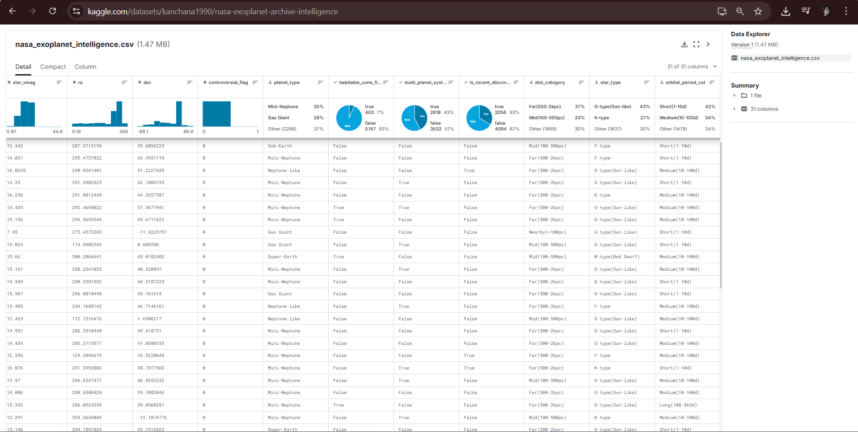
Описание датасета
Источник данных: Kaggle dataset NASA Exoplanet Archive Intelligence Основа данных: NASA Exoplanet Archive Объект исследования: подтвержденные экзопланеты Целевая переменная: Planet Type

Slide 3

Актуальность проекта
Актуальность проекта связана с быстрым ростом количества открытых экзопланет и необходимостью автоматизированного анализа астрономических данных. Использование методов машинного обучения позволяет классифицировать экзопланеты по их физическим и орбитальным характеристикам. В данном проекте модель прогнозирует переменную Planet Type, то есть определяет тип экзопланеты на основе доступных параметров из NASA Exoplanet Archive Intelligence.

Slide 4
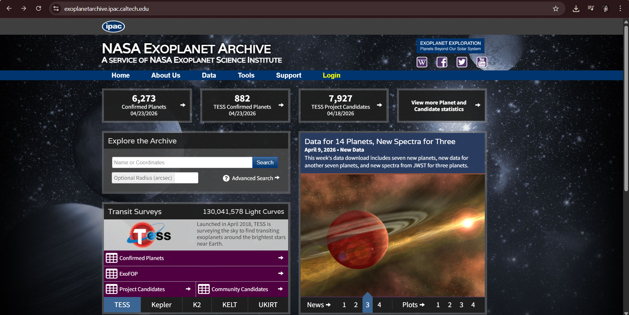
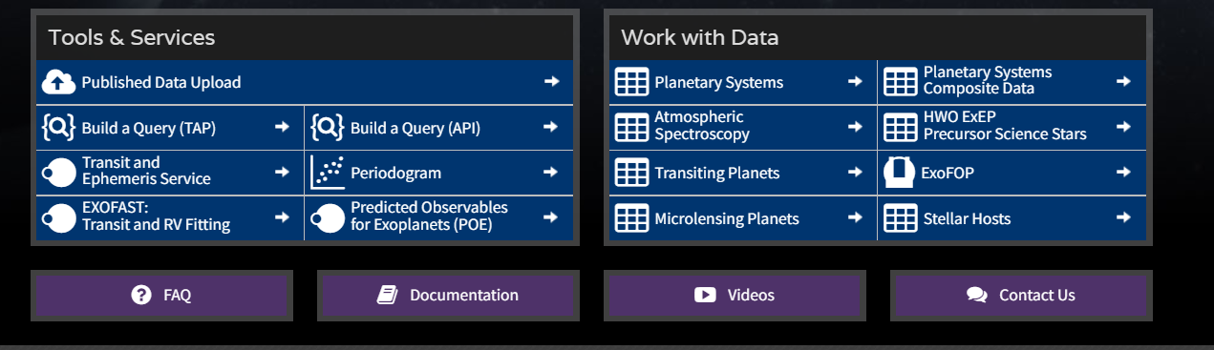
https://exoplanetarchive.ipac.caltech.edu/

Slide 5
Цель и задачи проекта
Цель проекта:
Сравнить модели машинного обучения для классификации экзопланет датасета NASA Exoplanet Archive Intelligence.
Задачи проекта:
Изучить структуру датасета и определить целевую переменную Planet Type.
Выполнить разведочный анализ данных и визуализировать основные зависимости.
Разделить данные на обучающую и тестовую выборки.
Обучить несколько моделей машинного обучения для классификации типа экзопланеты.
Оценить качество моделей с помощью метрик accuracy, precision, recall и F1-score.
Сделать вывод о наиболее подходящей модели для данной задач

Slide 6
Терминология: типы экзопланет
Экзопланета — это планета, которая находится за пределами Солнечной системы и вращается вокруг другой звезды.
Тип планеты | Количество | Простое объяснение
Mini-Neptune | 1967 | планеты меньше Нептуна, но обычно с газовой оболочкой
Super-Earth | 1050 | планеты больше Земли, но меньше Нептуна
Gas Giant | 558 | крупные газовые планеты, похожие на Юпитер или Сатурн
Neptune-like | 378 | планеты, похожие по размеру и составу на Нептун
Sub-Earth | 198 | планеты меньше Земли
Super-Jupiter | 147 | очень массивные газовые гиганты, больше Юпитера
Unknown | 19 | тип планеты не определен

Slide 7
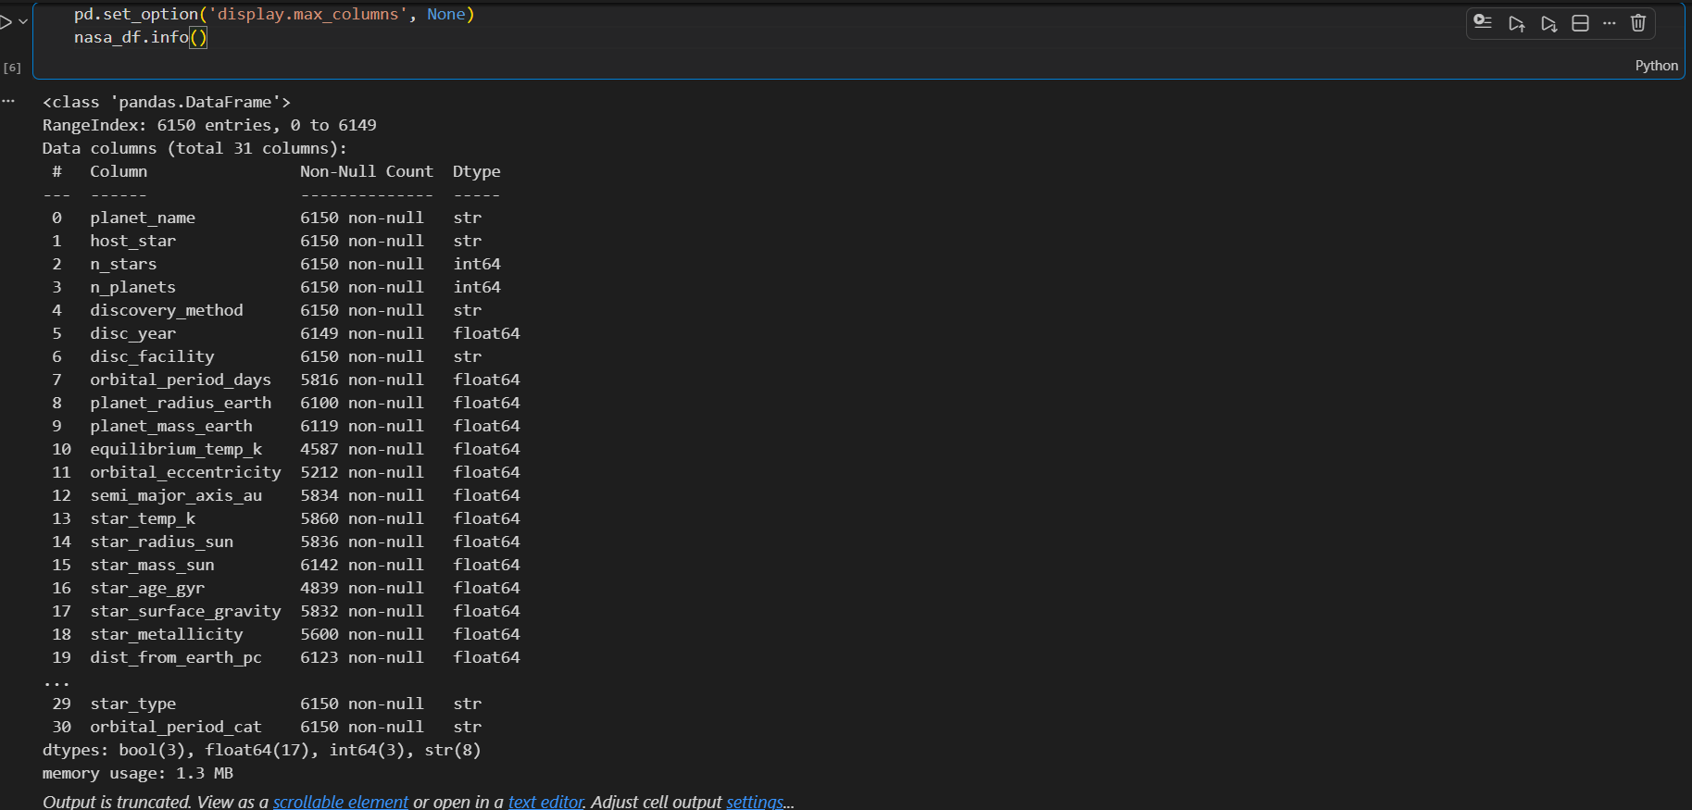
Разведочный анализ данных (EDA) Шаг 1 - Загрузка и исследование данных

Slide 8
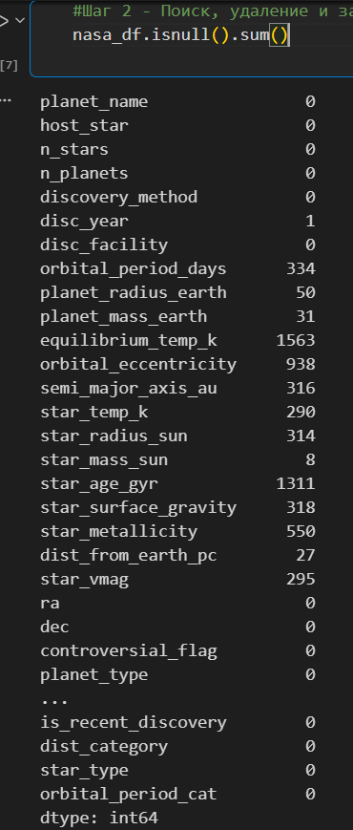
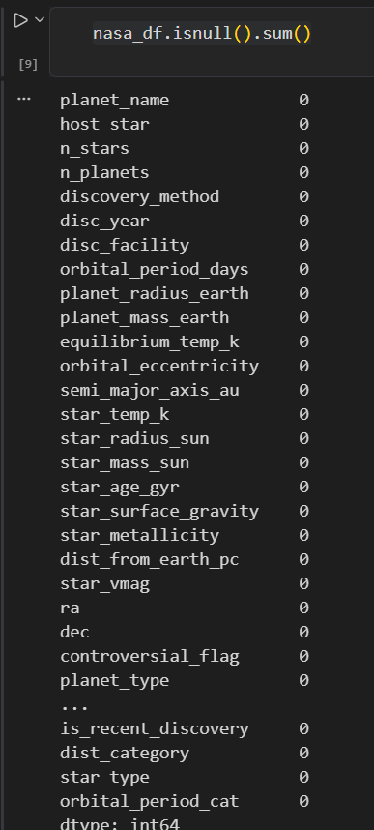
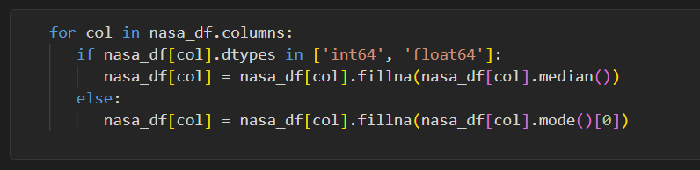
Разведочный анализ данных (EDA) Шаг 2 - Поиск, удаление и заполнение пропущенных значений
До:
После:
Скрипт для заполнению пустых полей:

Slide 9
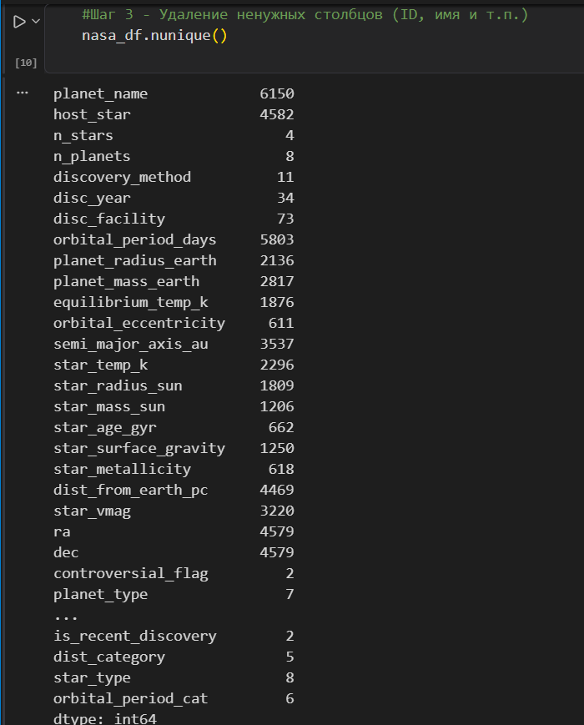

Разведочный анализ данных (EDA) Шаг 3 - Удаление ненужных столбцов (ID, имя и т.п.)
Скрипт для удаления ненужного столбца:

Slide 10
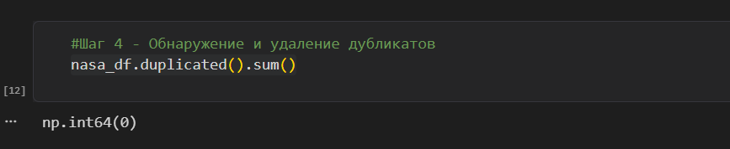
Разведочный анализ данных (EDA) Шаг 4 - Обнаружение и удаление дубликатов

Slide 11

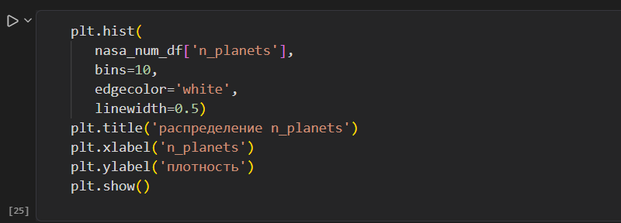
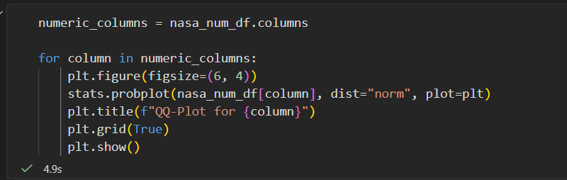
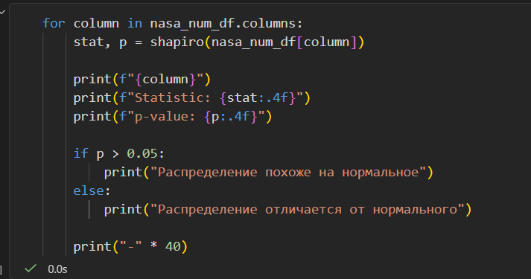
Разведочный анализ данных (EDA) Шаг 5 - Определения распределения признаков
Скрипт для введения новой переменной:
1
2
Гистограмма
QQ plot
Тест Шапиро-Уилка
3

Slide 12
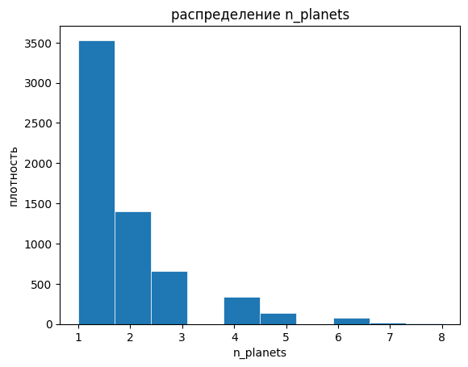
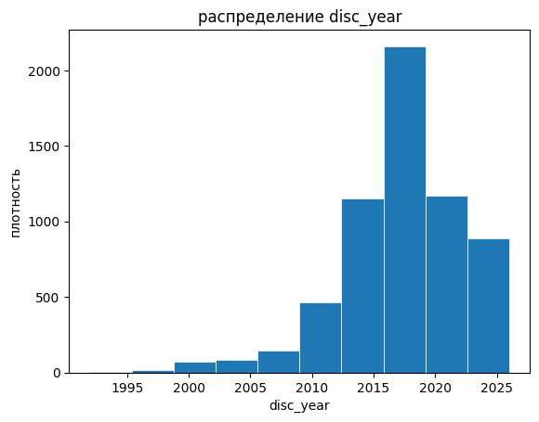
Разведочный анализ данных (EDA) Шаг 5 - Определения распределения признаков (Гистограмма)

Slide 13
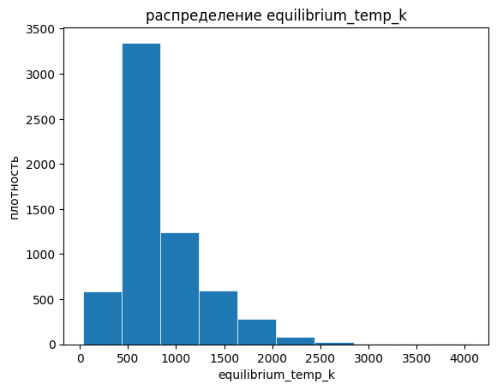
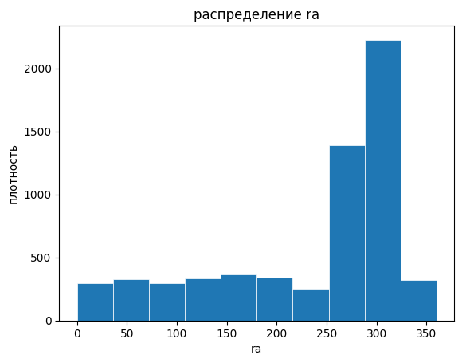
Разведочный анализ данных (EDA) Шаг 5 - Определения распределения признаков (Гистограмма)

Slide 14
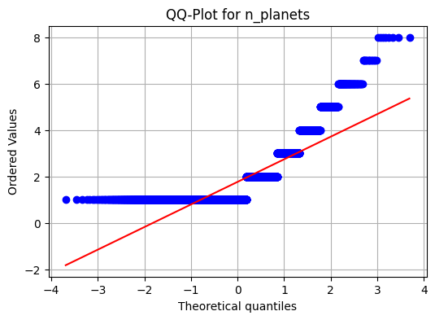
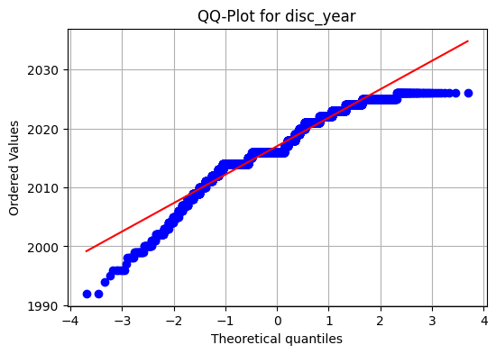
Разведочный анализ данных (EDA) Шаг 5 - Определения распределения признаков (QQ-plot)

Slide 15
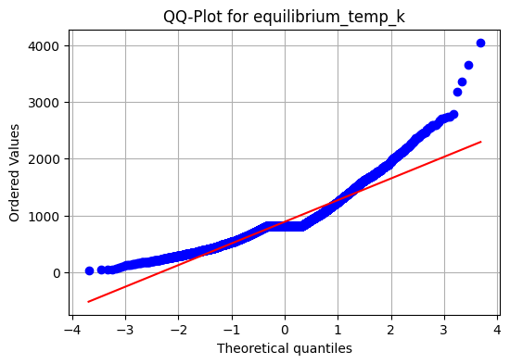
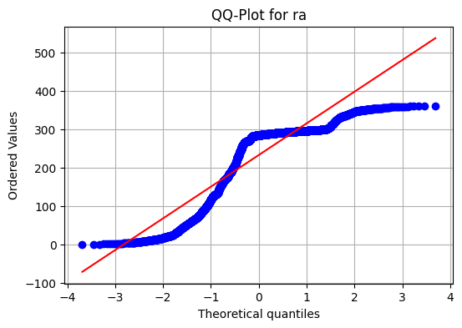
Разведочный анализ данных (EDA) Шаг 5 - Определения распределения признаков (QQ-plot)

Slide 16
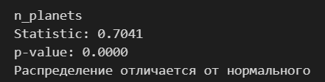
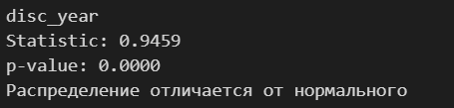
Разведочный анализ данных (EDA) Шаг 5 - Определения распределения признаков (Тест Шапиро-Уилка)

Slide 17
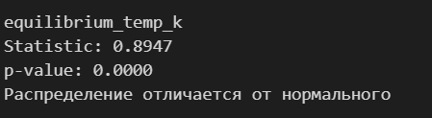
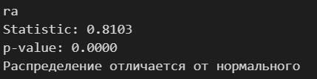
Разведочный анализ данных (EDA) Шаг 5 - Определения распределения признаков (Тест Шапиро-Уилка)

Slide 18
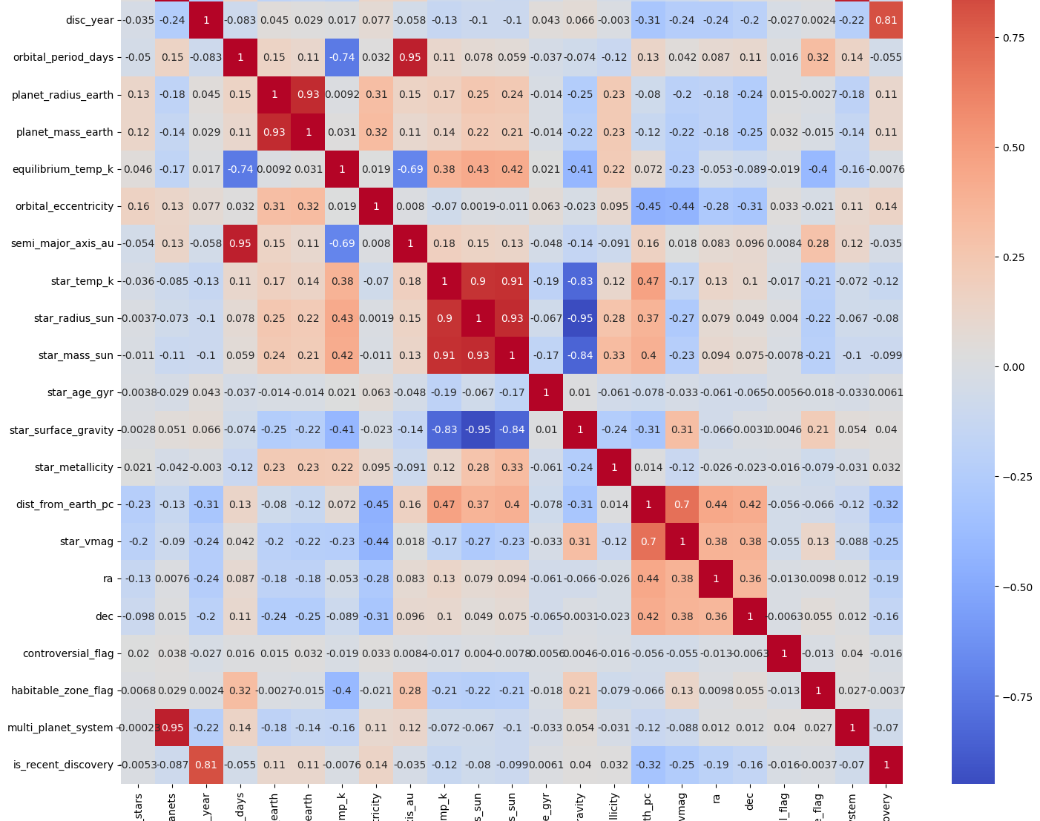
Разведочный анализ данных (EDA) Шаг 6 - Удаление признаков с высокой корреляцией

Slide 19
Разведочный анализ данных (EDA) Шаг 6 - Удаление признаков с высокой корреляцией
Скрипт для выведения корреляционной таблицы:
Скрипт для удаления признаков с высокой корреляцией:

Slide 20
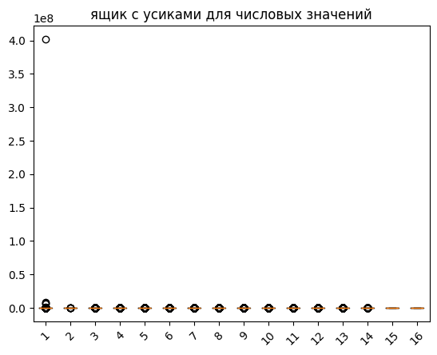
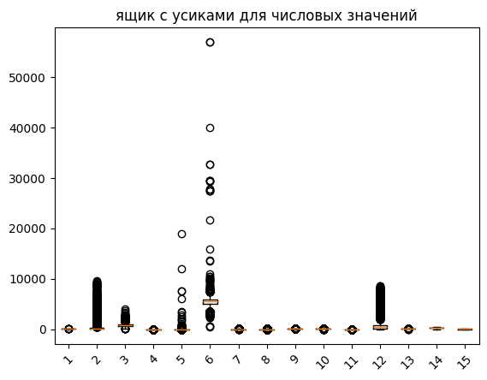
Разведочный анализ данных (EDA) Шаг 7 - Удаление шумов

Slide 21
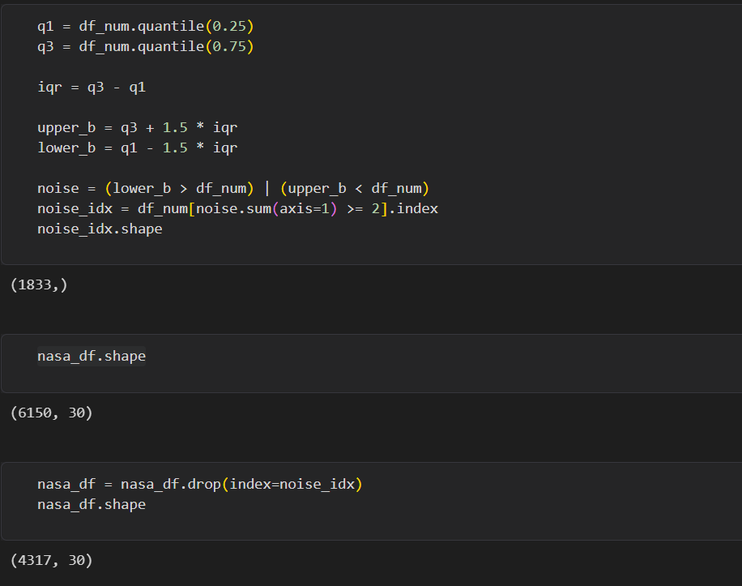
Разведочный анализ данных (EDA) Шаг 7 - Удаление шумов

Slide 22
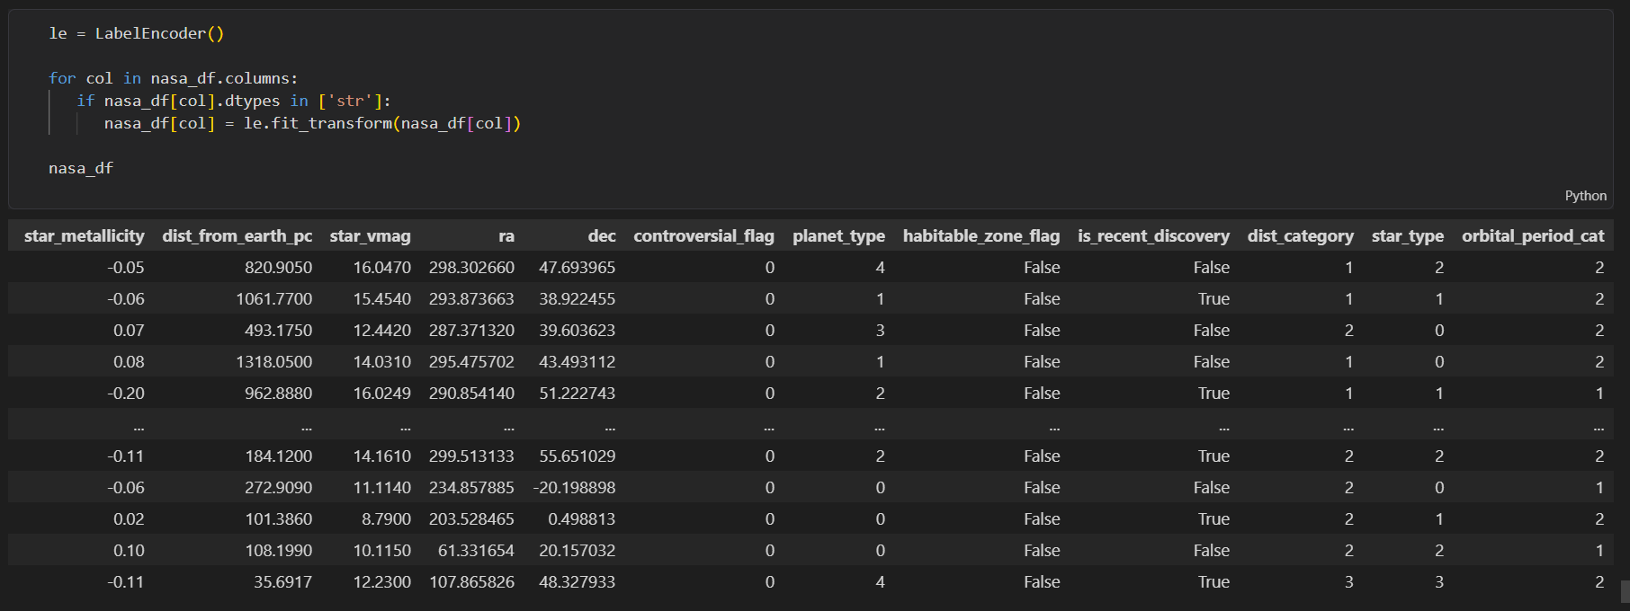
Разведочный анализ данных (EDA) Шаг 9 - Кодирование категориальных признаков

Slide 23
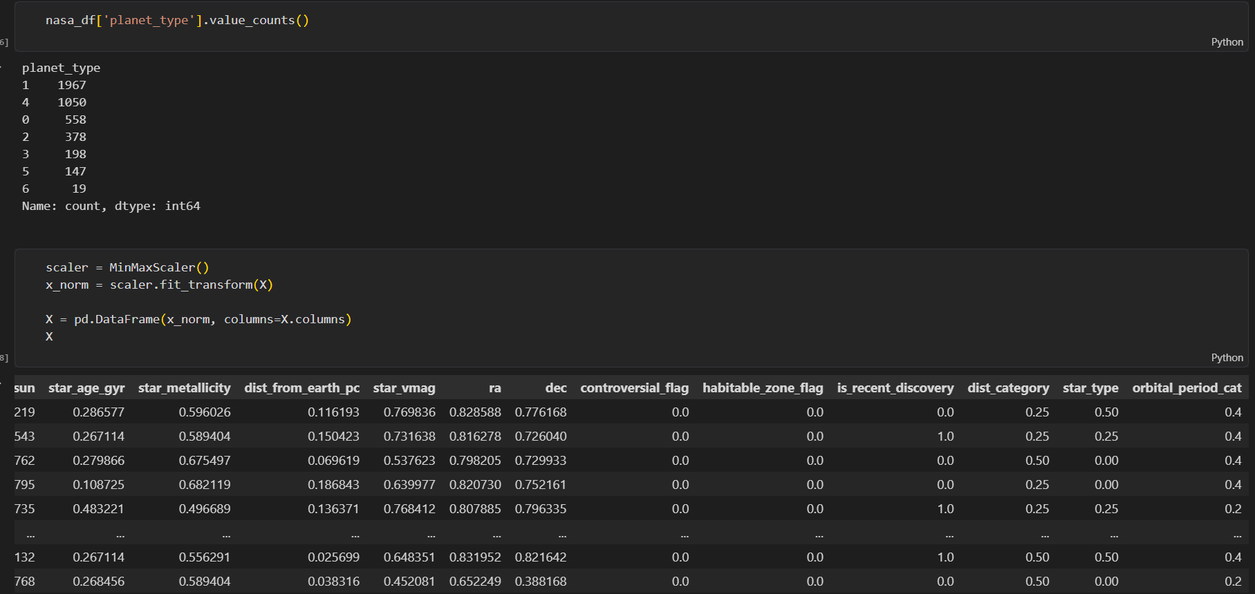
Разведочный анализ данных (EDA) Шаг 8 - Масштабирование числовых признаков

Slide 24
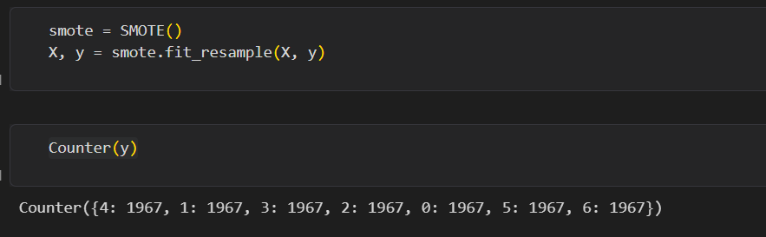
Балансировка целевого признака

Slide 25
Разделение данных на train и test

Slide 26
Использованные модели классификации
Для решения задачи многоклассовой классификации экзопланет по переменной Planet Type были применены три модели машинного обучения:
Модель | Назначение в проекте
Logistic Regression | Базовая модель для сравнения результатов
GradientBoostingClassifier | Ансамблевая модель, которая последовательно улучшает качество классификации
Neural Network / MLP | Многослойная нейронная сеть для выявления более сложных зависимостей в данных

Slide 27
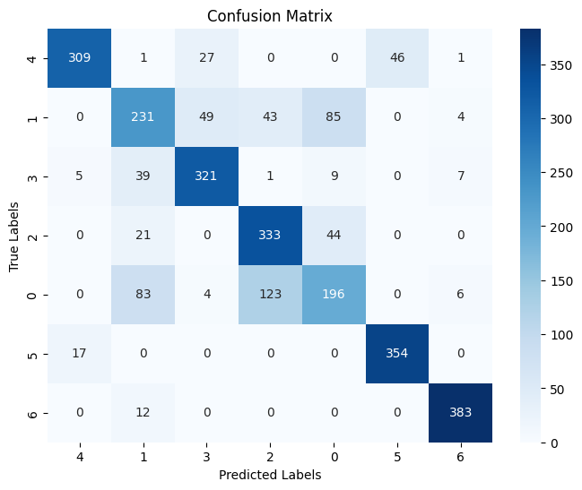
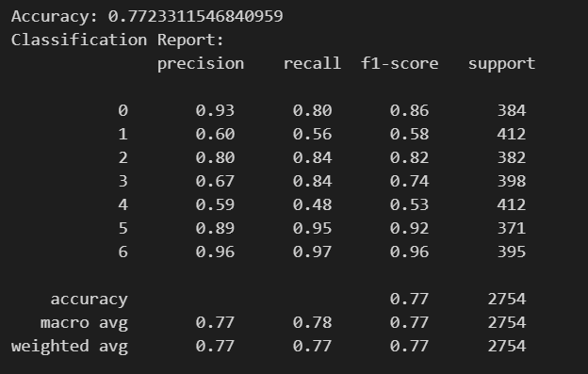
Logistic Regression

Slide 28
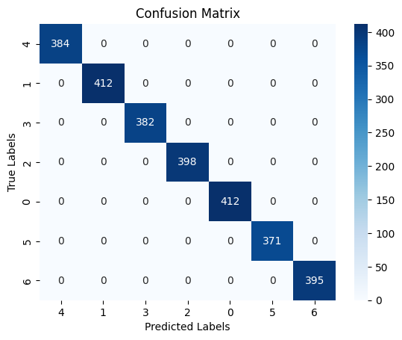
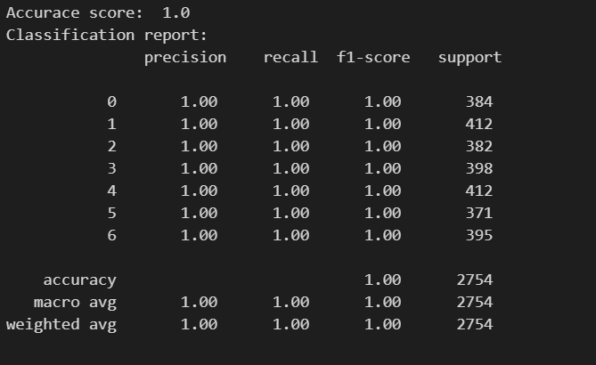
GradientBoostingClassifier

Slide 29
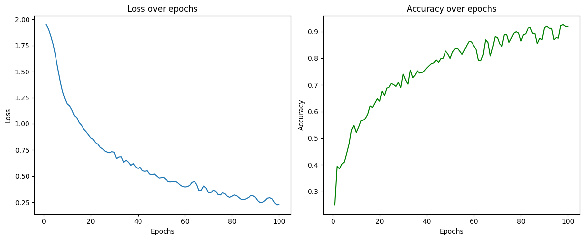
Neural Network / MLP

Slide 30

Вывод
Модель | Accuracy | Macro F1 | Вывод
Logistic Regression | 0.7723 | 0.77 | Базовая модель показала средний результат
GradientBoostingClassifier | 1.0000 | 1.00 | Показал идеальный результат, но его нужно проверить на утечку данных
Neural Network | 0.9187 | — | Нейронная сеть показала высокий результат после 100 эпох

Slide 31

Спасибо за внимание!
Вопросы?

